Slide 1


INSTITUT AFRICAIN D’INFORMATIQUE
CENTRE D’EXCELLENCE TECHNOLOGIQUE PAUL BIYA
NOM APPLICATION SARL
LOGO
BP : 13719-Yaoundé
Tel :(+237)242729957 / 242729958
E-mail : contact@iaicameroun.com
Site web: www.iaicameroun.com
Tel : (+237)69846145 / 680742281
E-mail: comiteIA@GMAIL.COM
Site web: https://COMITE
PRESENTATION DE FIN DE STAGE ACADEMIQUE
TEMPLATE DU COMITE DES ETUDIANTS
Stage effectué du 1er juin au 30 septembre 2021 en vue de l’obtention du Diplôme de Technicien Supérieur (DTS)
Option Systèmes et Réseaux
Présenté par : EDSON, étudiant en 2ème année à l’IAI-Cameroun
Sous la supervision:
PROFESSIONNELLE DE :
M. YYYYY
Directeur de la technologie de l’entreprise
ACADEMIQUE DE
M. XXXXXX
Enseignant à l’IAI-Cameroun
ANNEE ACADEMIQUE 202X-202Y

Slide 2

1
INTRODUCTION
2
CONTEXTE ET PROBLEMATQUE
3
PRESENTATION DE LA SOLUTION
4
METHODOLOGIE
5
RESULTATS ET COMMENTAIRES
6
CONCLUSION

Slide 3


1
INTRODUCTION: présentation de la structure d’accueil
LOGO APP
Ses misions et services
Plan de localisation
Formations en ligne de développement
Développement de site web; application mobile
1

Slide 4


1
THEME
INTRODUCTION: définition des termes clés
VOTRE THEME ICI (EN BAS LES IMAGES RELATIVES)
Application de recherche
CV
2

Slide 5









2
CONTEXTE ET PROBLEMATIQUE: contexte, problèmes et conséquences
Il existe plusieurs moyens de recherche d’un emploi ou de personnel compétent pour les entreprises
Par les réseaux sociaux; forum
Par les affiches
Du bouche à l’oreille
Le travail manuel
La longue attente du personnel
Manque de personnels qualifiés
Pertes de temps; fatigue; ralentissement des activités
Baisse de productivité et Pertes financières
Propagation du virus corona
2

Slide 6

2
CONTEXTE ET PROBLEMATIQUE: problématique
Poser la question
2

Slide 7






3
Automatiser le travail
PROPOSITION DE LA SOLUTION: fonctionnalités
Reduction du taux de chômage
Réduire la propagation du virus corona
Favoriser la productivité
Faciliter le choix du personnel compétent
Gains financiers; en temps
4

Slide 8
4
METHODOLOGIE:2TUP(Two Track Unified Process)
Branche fonctionnelle
Branche technique
Pourquoi 2TUP?
Capture des besoins fonctionnels
Capture des besoins fonctionnels
Piloté par les exigences des utilisateurs
Analyse
Conception générique
Piloté par les risques
Centré sur l’architecture
Orienté composant
Conception préliminaire
Conception détaillée
Codage; tests et recettes
Branche de réalisation
5

Slide 9

4
METHODOLOGIE:UML(Unified Modeling Language)
Vue statique
Vue dynamique
Diagramme de cas d’utilisation
Diagramme de collaboration
Version 1.3
Diagramme d’objet
Diagramme de séquence
Diagramme de classe
Diagramme d’états-transition
Pourquoi UML?
Diagramme de composant
Diagramme d’activité
Piloté sur les besoins des utilisateurs
Diagramme de déploiement
Langage formel et normalisé
Support de communication performant
6

Slide 10
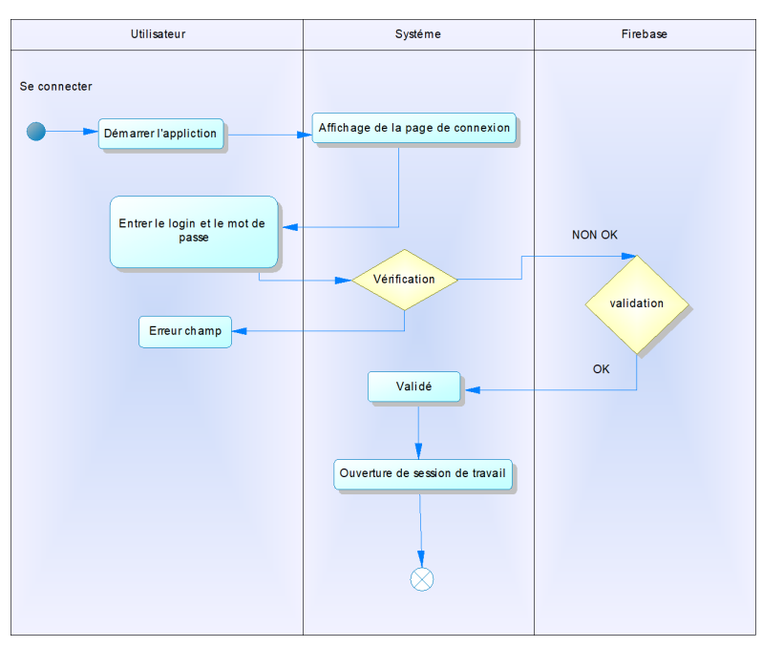
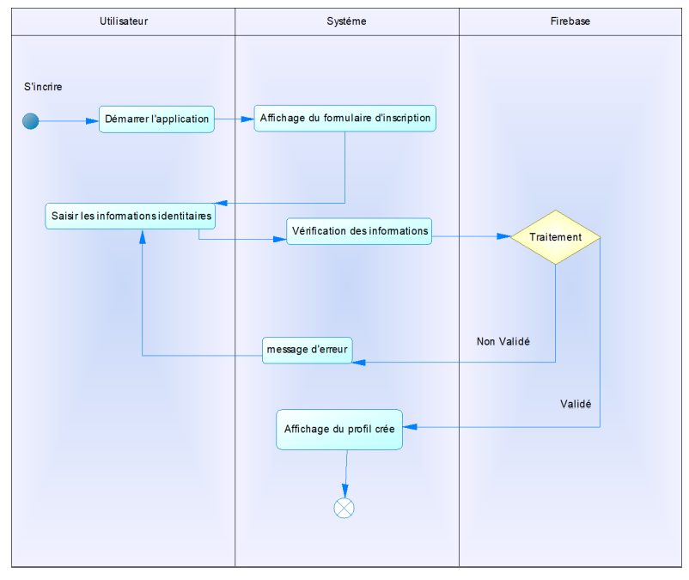
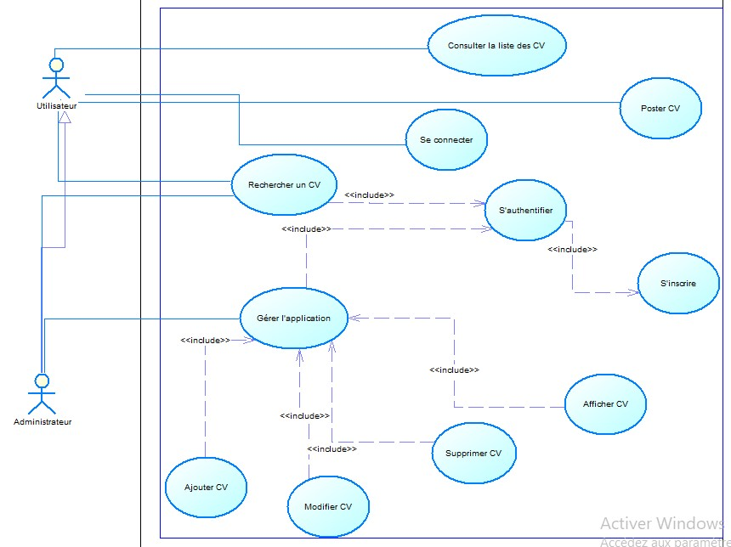
4
METHODOLOGIE:
Branche fonctionnelle
Capture des besoins fonctionnels
Analyse
DIAGRAMME DE CAS D’UTILISATION
DIAGRAMME D’ACTIVITE: SE CONNECTER
DIAGRAMME D’ACTIVITE: S’INSCRIRE
6

Slide 11
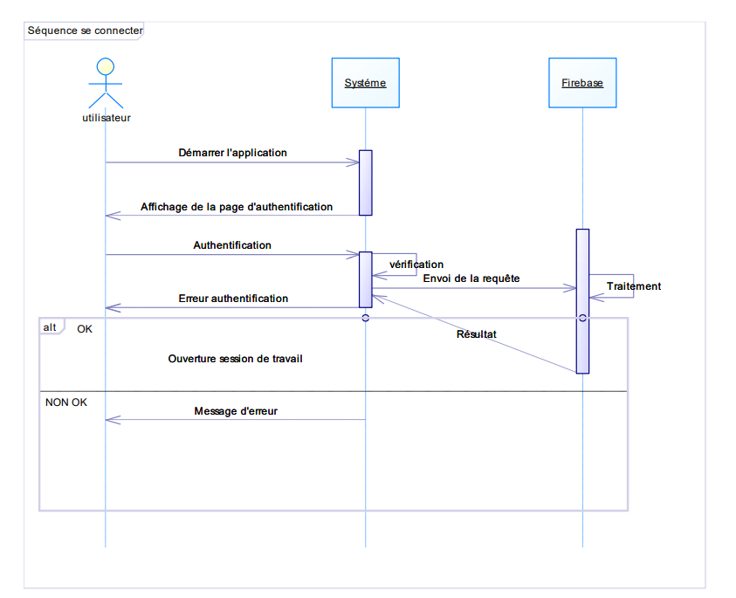
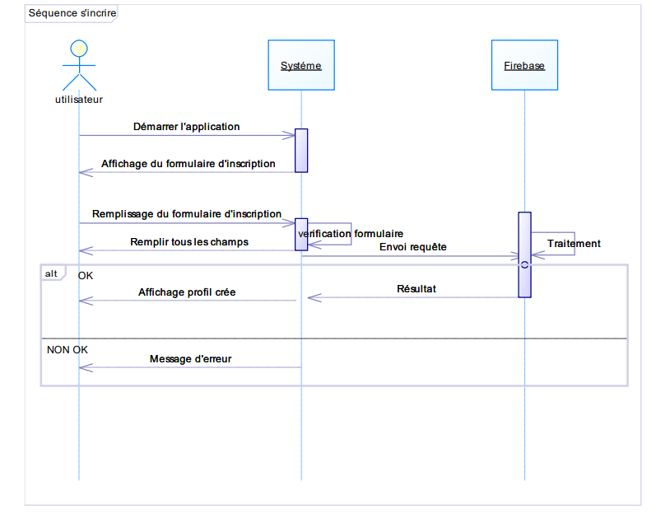
4
METHODOLOGIE: diagramme de séquence
Conception préliminaire
Conception détaillée
DIAGRAMME DE SEQUENCE DU CAS SE CONNECTER
DIAGRAMME DE SEQUENCE DU CAS S’INSCRIRE
6

Slide 12
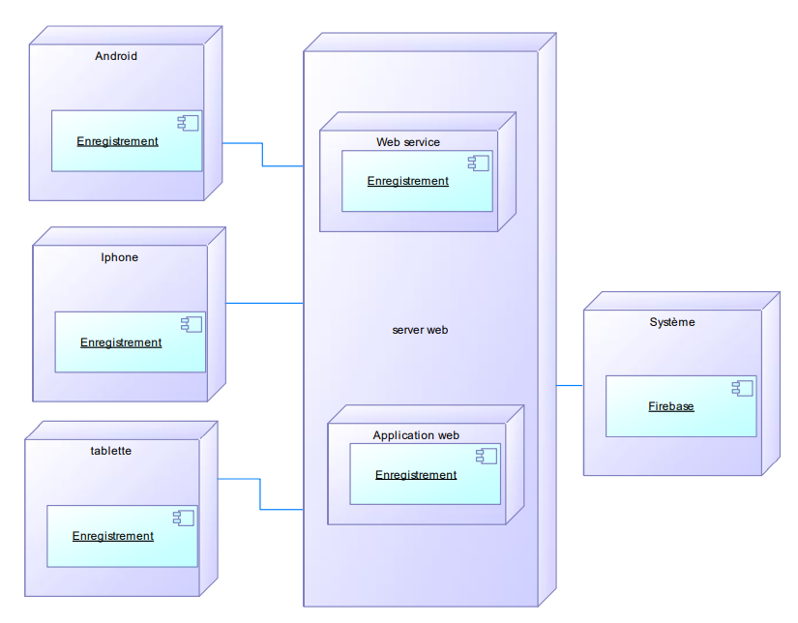



4
METHODOLOGIE: technologies utilisées
Conception préliminaire
Conception détaillée
Codage; tests et recettes
VISUAL STUDIO CODE
NAVIGATEUR CHROME
Branche de réalisation
GANTT PROJECT
DIAGRAMME DE DEPLOIEMENT
6

Slide 13
5
RESULTATS ET COMMENTAIRES
DEMONSTRATION
7

Slide 14
6
CONCLUSION: perspectives; pourcentages
Nous estimons notre travail à: 60%
Nous avons pour perspectives:
La connexion à double authentification pour permettre une haute sécurité des données des utilisateurs ;
90%
85%
Nous avons prévu la communication plus évidente entre l’employeur et l’employé
analyse
conception
85%
95%
implémentation
rapport
8
8

Slide 15
6
Automatiser le travail
CONCLUSION: Résumé
Favoriser la productivité
Réduire la propagation du virus corona
Personnel qualifié
Gains financiers; en temps
8

Slide 16
MERCI POUR VOTRE ATTENTION
présenté par le COMITE DES ETUDIANTS

